Slide 1
Как научить ребенка выбирать в условиях дошкольной группы
Муниципальное дошкольное образовательное учреждение
«Детский сад №2» с.Помоздино
Подготовила:
Егорова В.В.
с.Помоздино, 2024 г.

Slide 2
Выбор
предпочтение одних вариантов множеству других или отказ от одних вариантов в пользу других.
Ситуация выбора
ситуация, специально создаваемая педагогом или возникающая спонтанно, но сознательно используемая в целях воспитания.

Slide 3
А. Г. Асмолов:
«Быть личностью — это значит осуществлять выборы, возникшие в силу внутренней необходимости, уметь оценить последствия принятого решения и держать за них ответ перед собой и миром. Быть личностью — это значит обладать свободой выбора и нести через всю жизнь бремя выбора».

Slide 4
Н. В. Носкова -
обосновывает необходимость внесения выбора в содержание общения взрослого и ребенка. Именно взрослый создает ситуацию выбора для ребенка.

Slide 5
Федеральный Государственный Образовательный Стандарт ДО
Вариативность
Индивидуализация
Не выбор | Выбор
«Дети, рисуйте, что хотите!» «Слепи, Вовочка, что ты хочешь» «Во что хотите, дети, в то и поиграйте» | Что ты хочешь – рисовать или лепить, а может ты хочешь сделать из конструктора? А в твоем сне принцесса какая была, покажи мне ее

Slide 6
Возрастные особенности к способности делать выбор
способность к выбору впервые начинает
проявляться к концу раннего возраста,
когда появляется одно из центральных
новообразований в жизни ребенка
дошкольного возраста — воображение.

Slide 7
«Требования к условиям реализации основной образовательной программы дошкольного образования»
Пункт ФГОС ДО | Характеристика
3.2.1.6. | Возможность выбора детьми материалов, видов активности, участников совместной деятельности и общения
3.2.5.2. | Поддержка индивидуальности и инициативы детей через: − создание условий для свободного выбора детьми деятельности, участников совместной деятельности
3.3.4. | Вариативность среды предполагает: − наличие в Организации или Группе различных пространств, а также разнообразных материалов, игр, игрушек и оборудования, обеспечивающих свободный выбор детей

Slide 8
Целевые ориентиры на этапе завершения дошкольного образования
способен выбирать себе род занятий, участников совместной деятельности (п.4.6. ФГОС ДО).

Slide 9
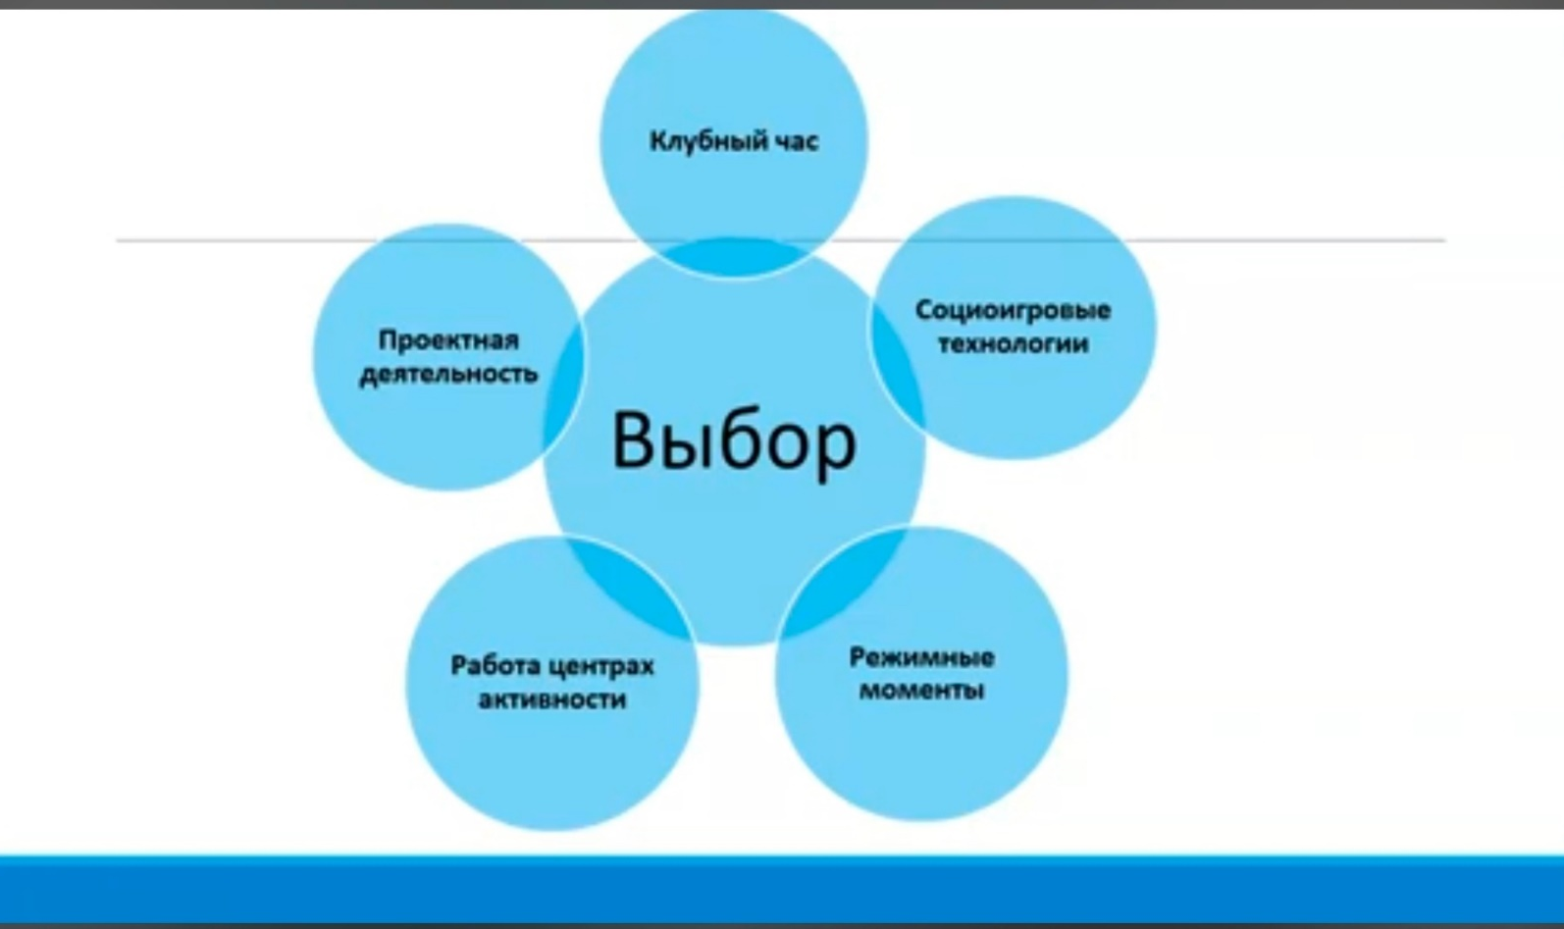

Slide 10
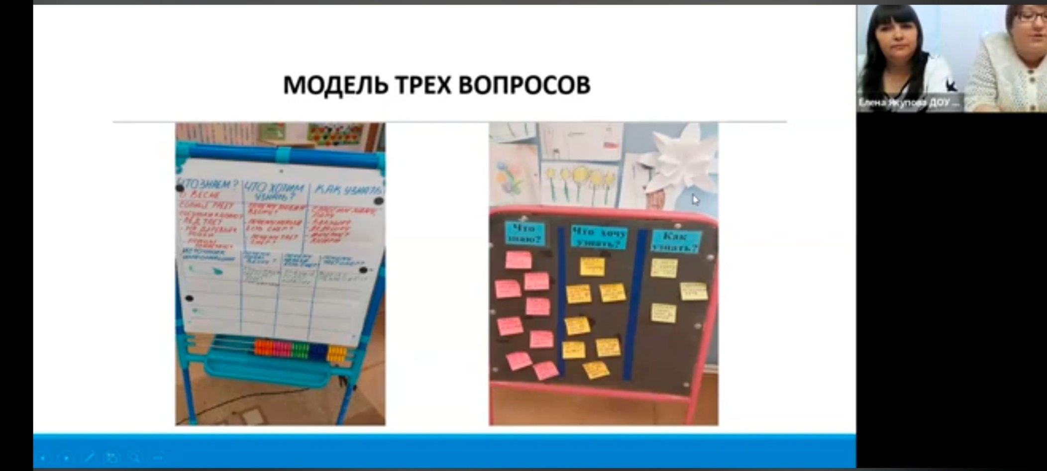

Slide 11
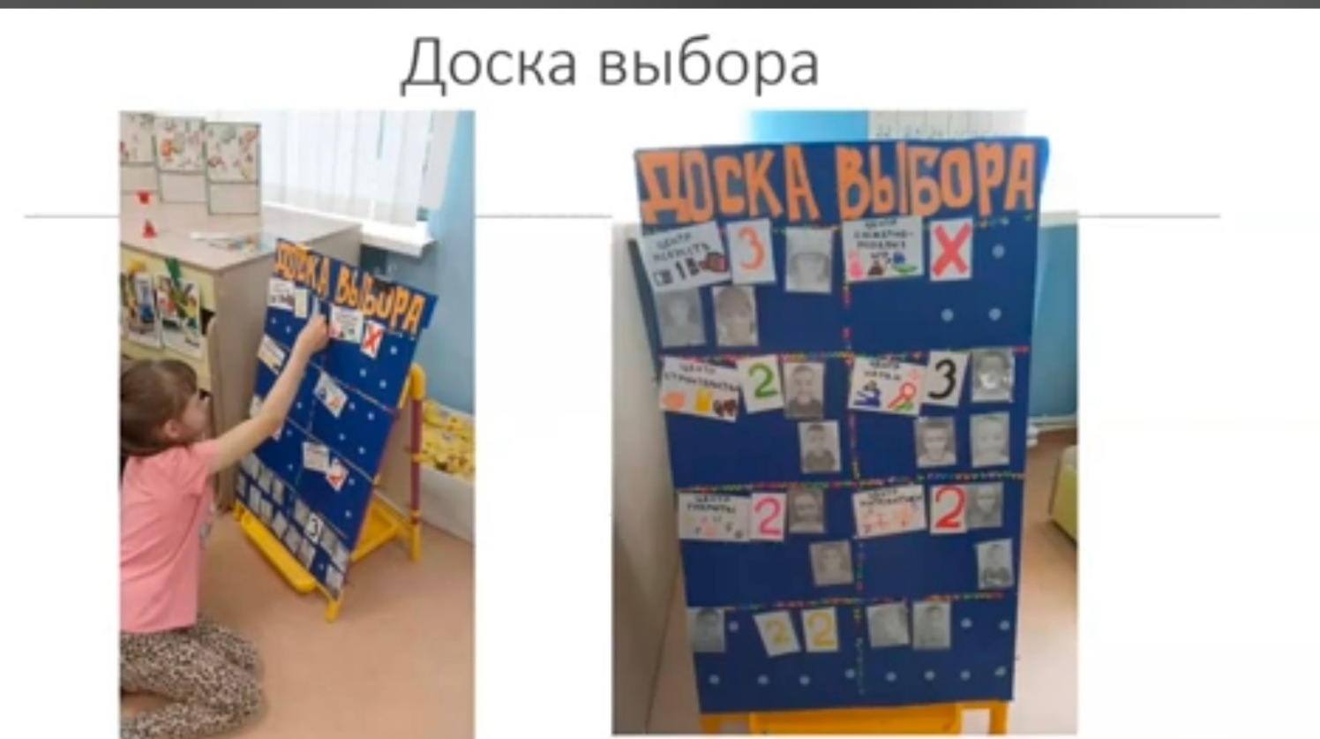

Slide 12
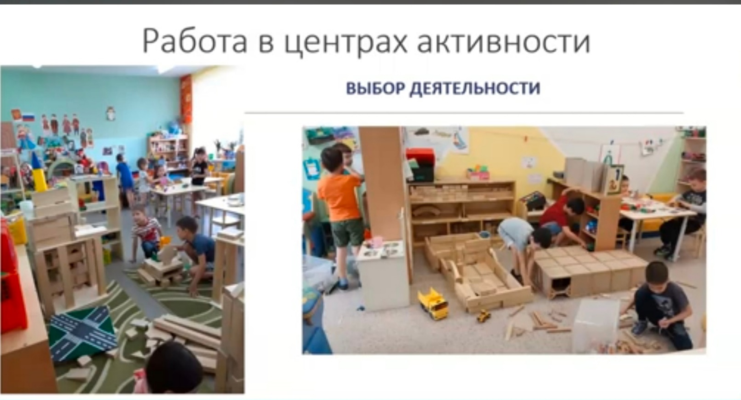

Slide 13
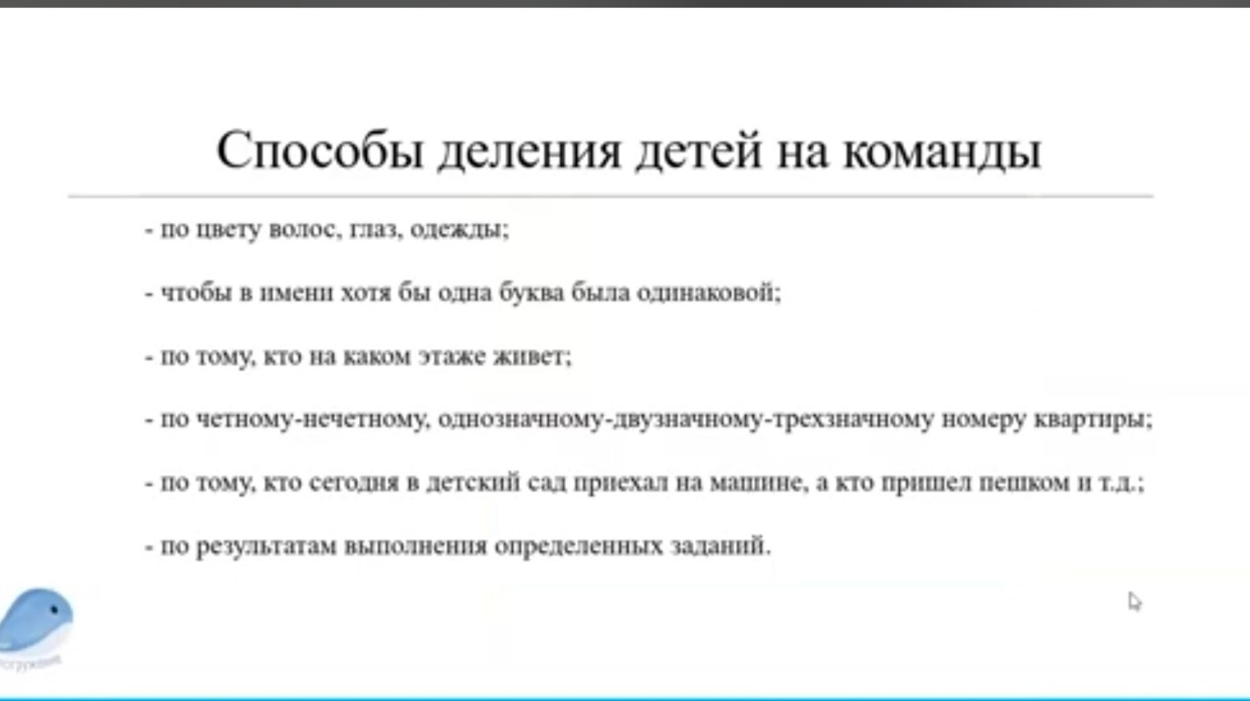
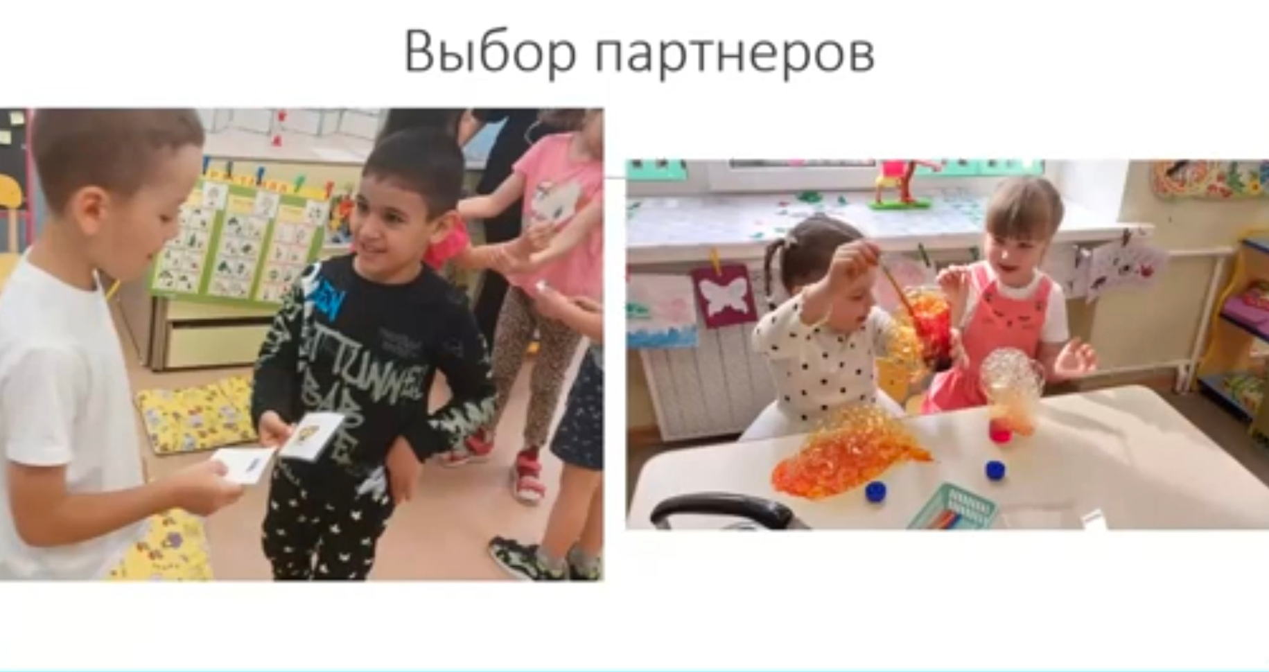

Slide 14
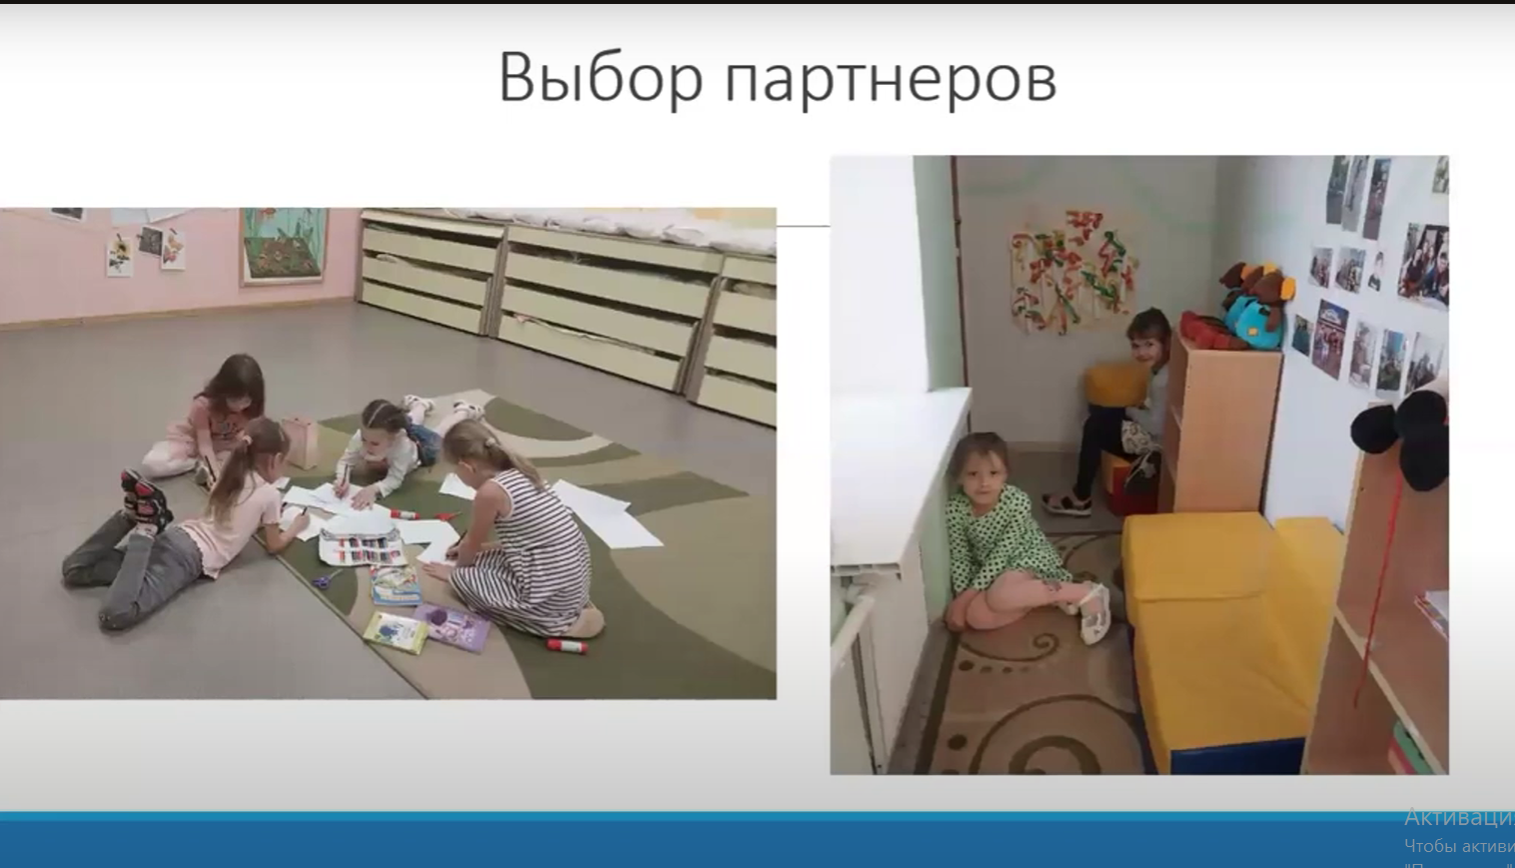

Slide 15
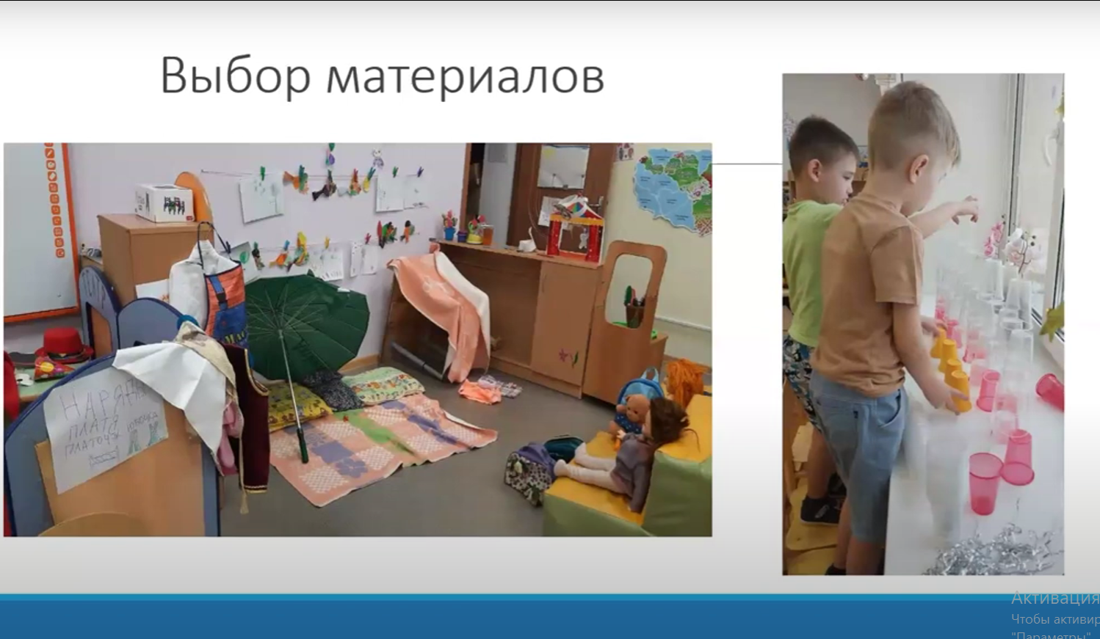

Slide 16

«Клубный час» авторская технология Н.П. Гришаевой

Slide 17
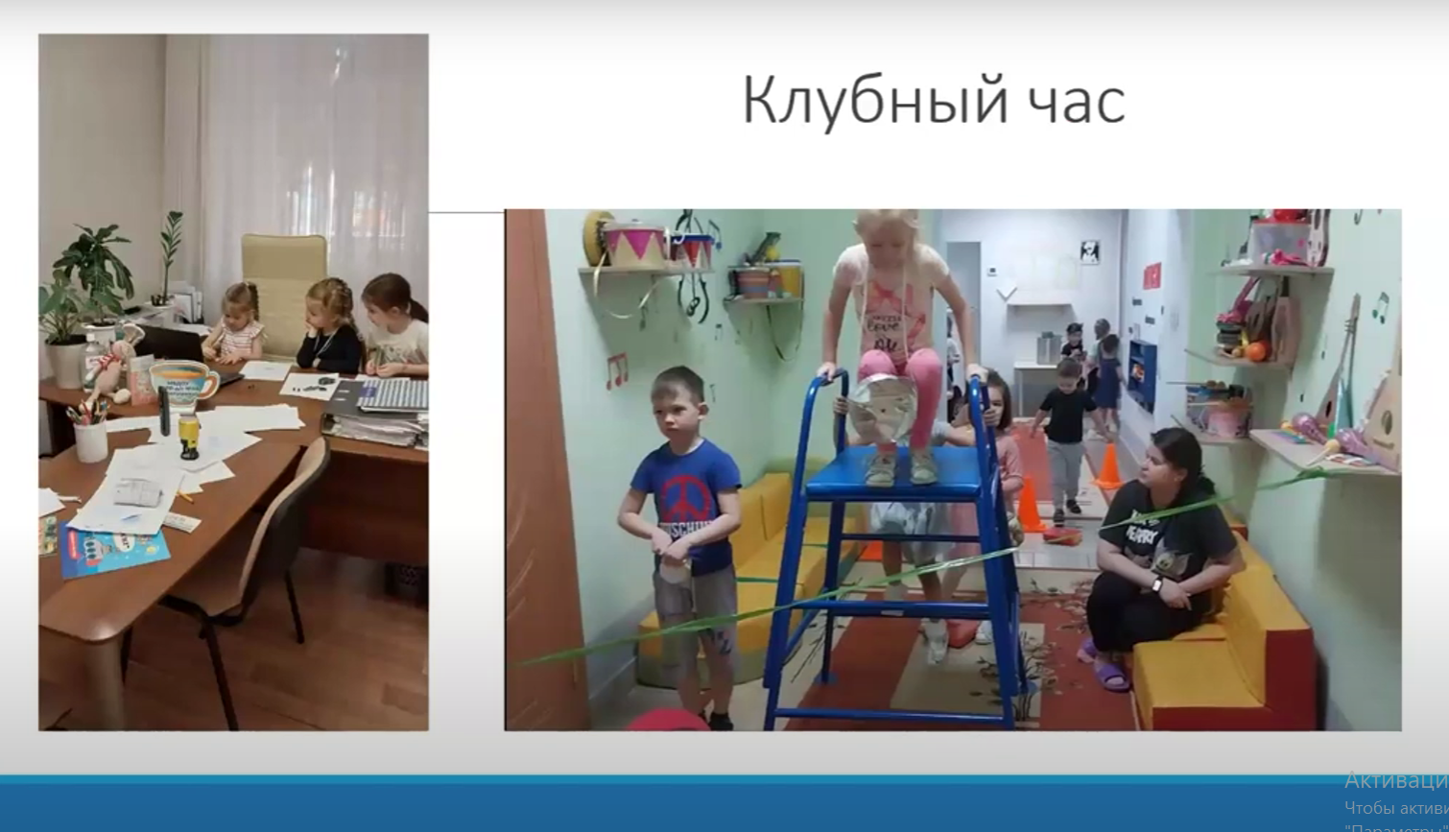

Slide 18
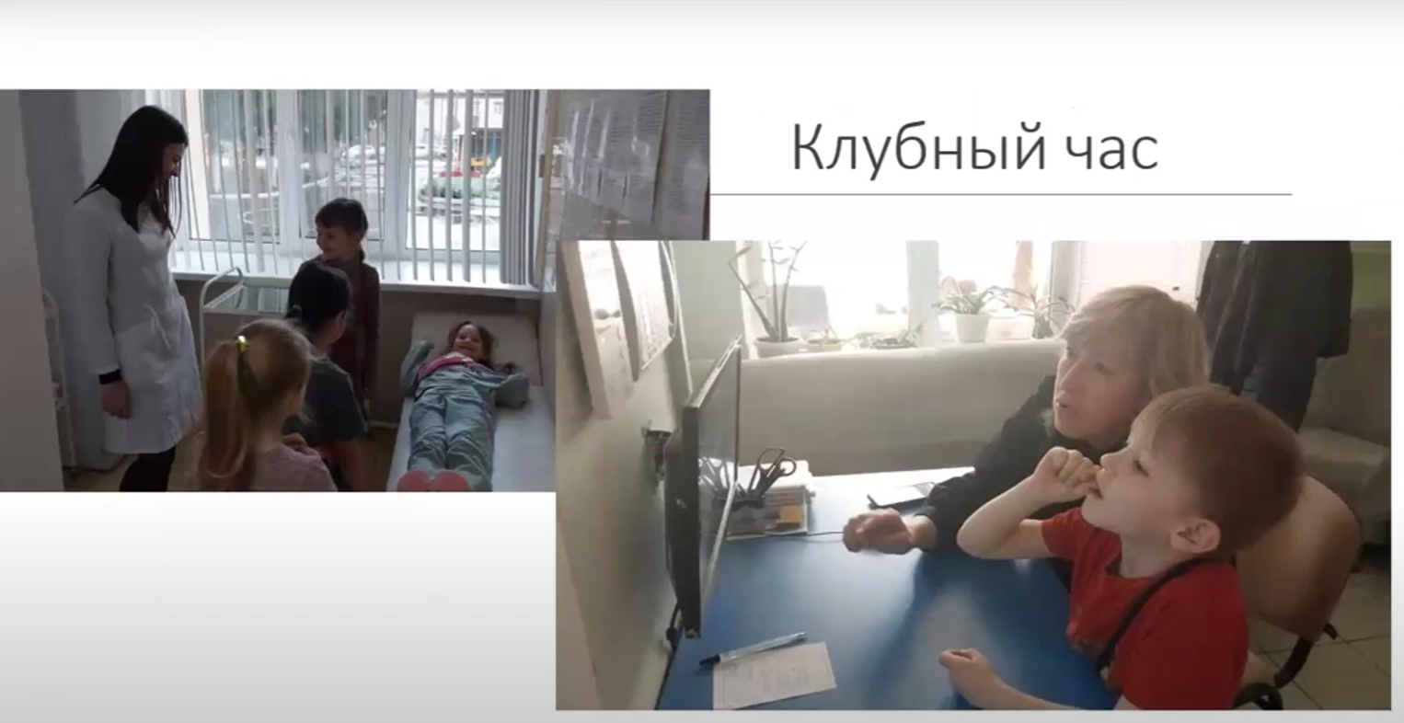

Slide 19
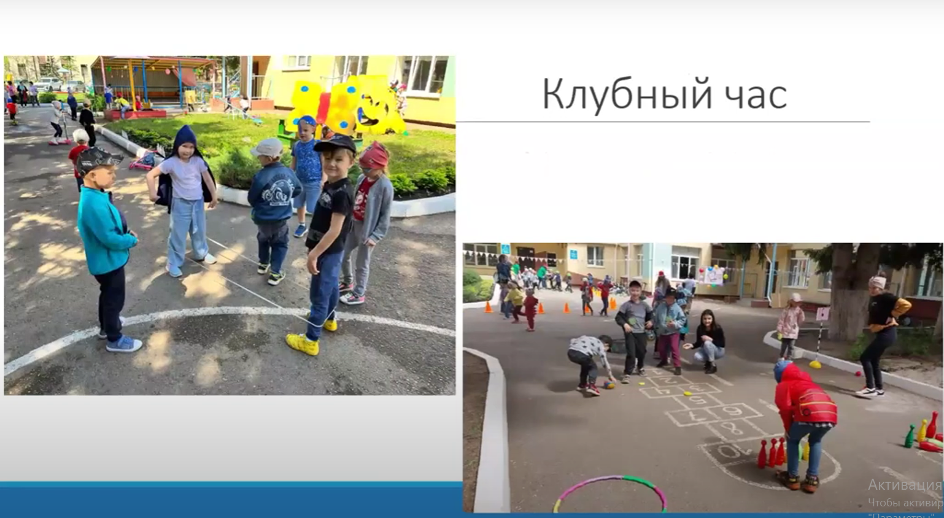

Slide 20
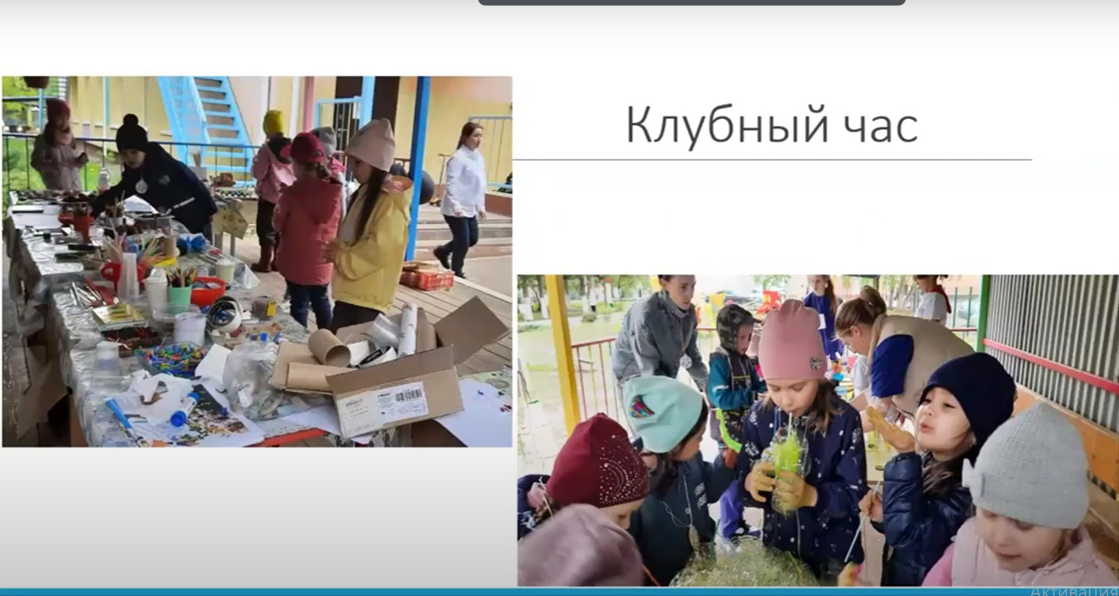

Slide 21
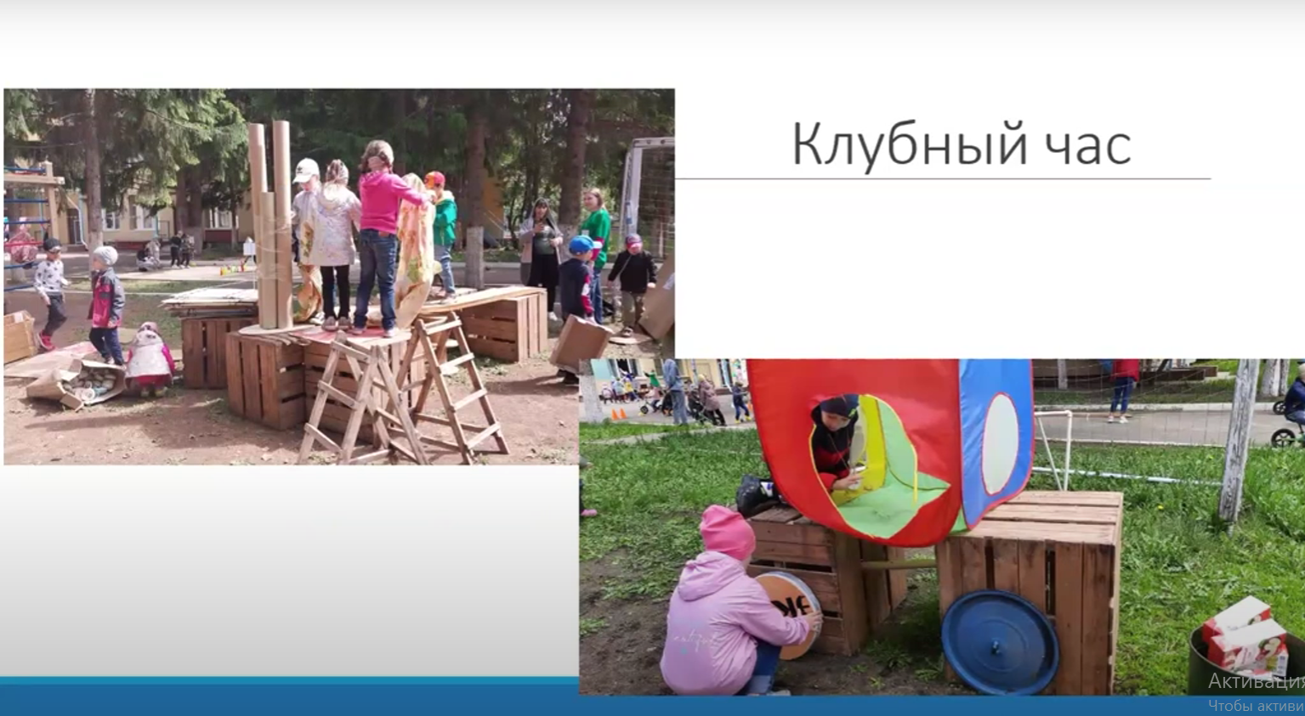

Slide 22
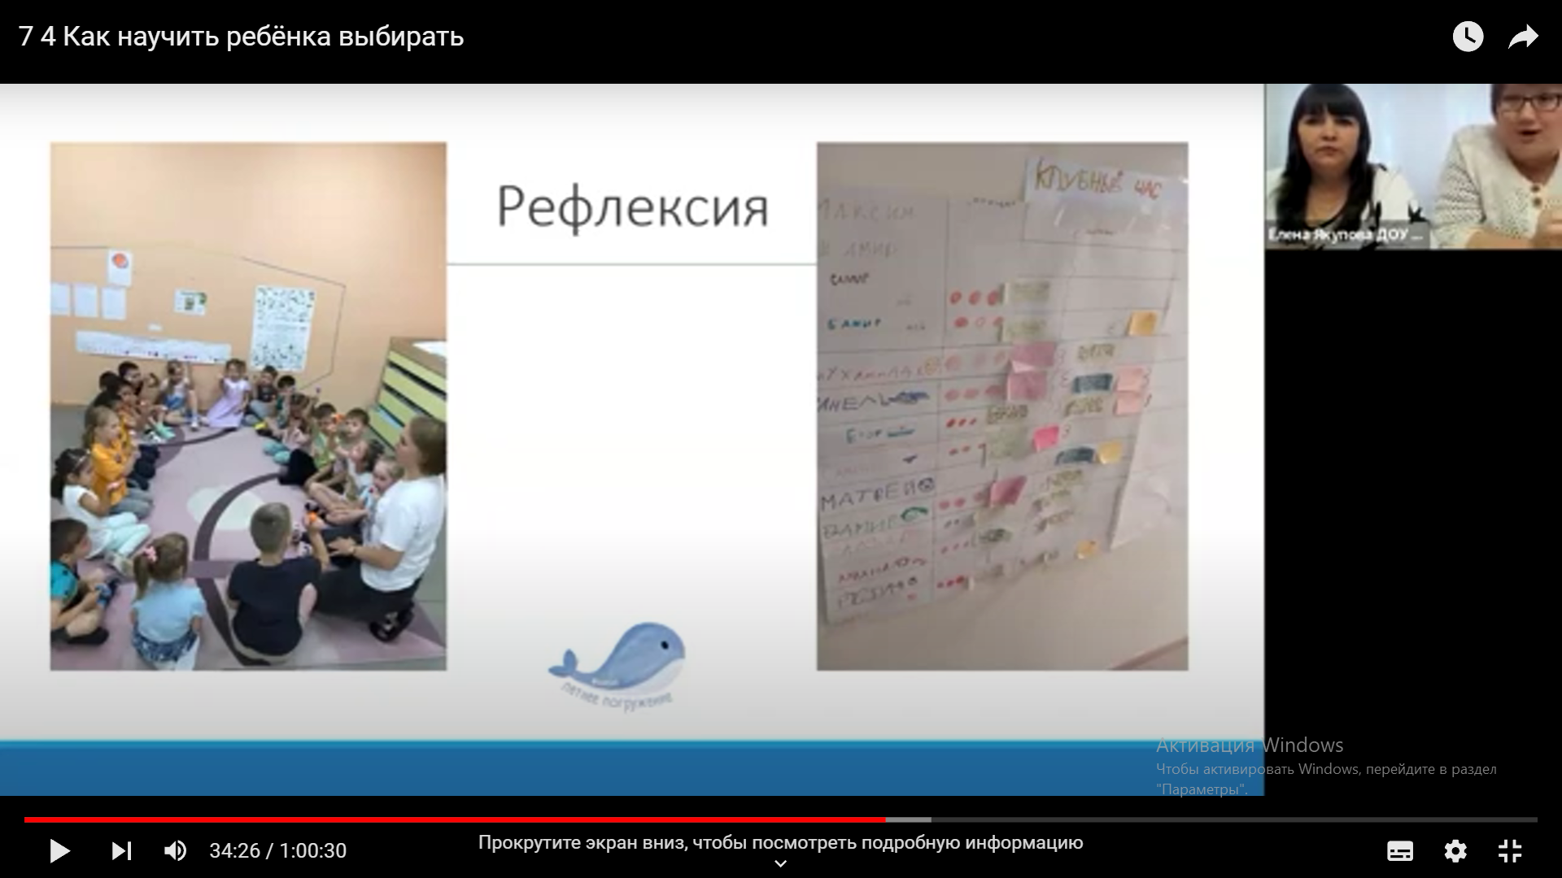

Slide 23
Спасибо за внимание!

